Slide 2
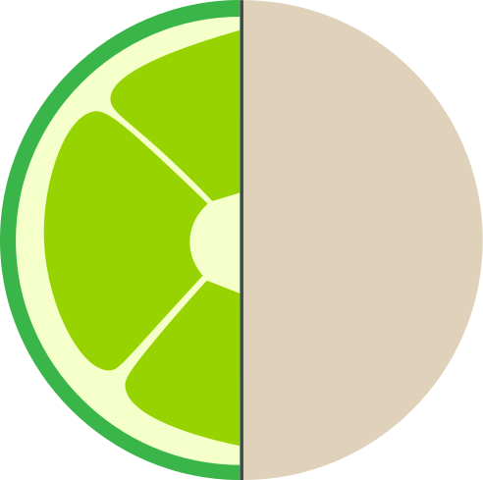
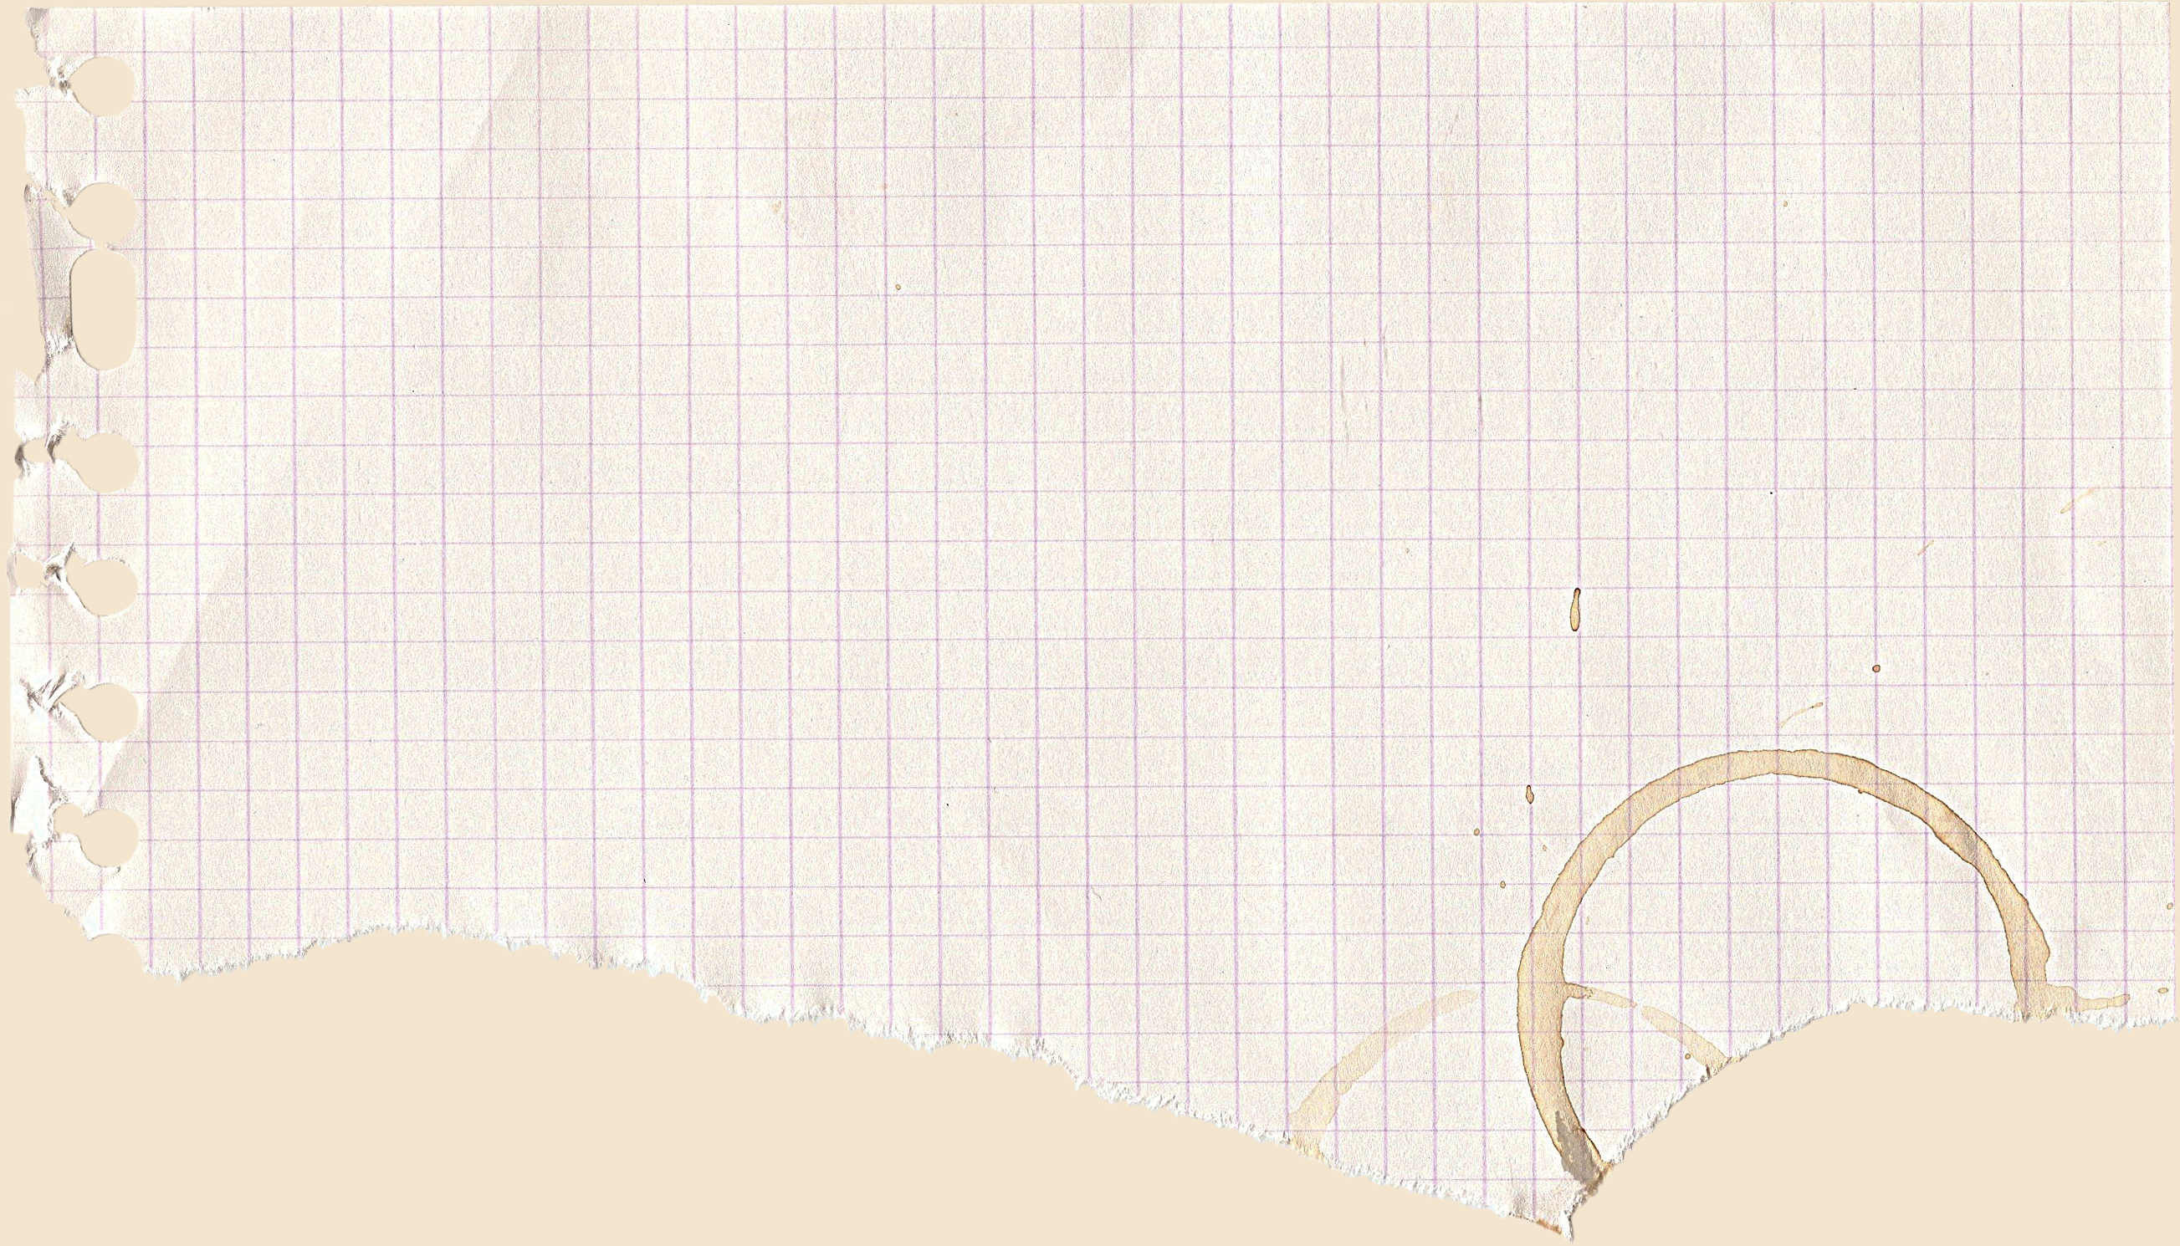
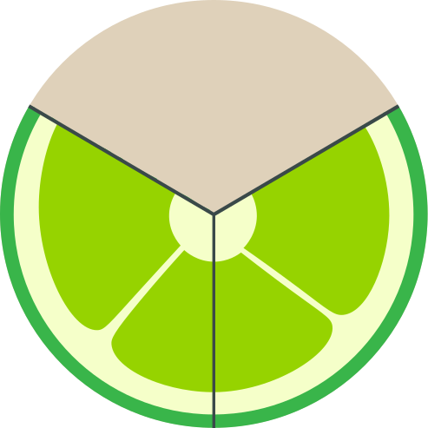


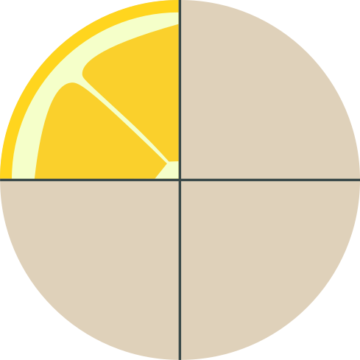
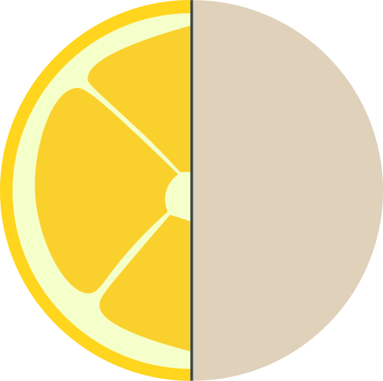

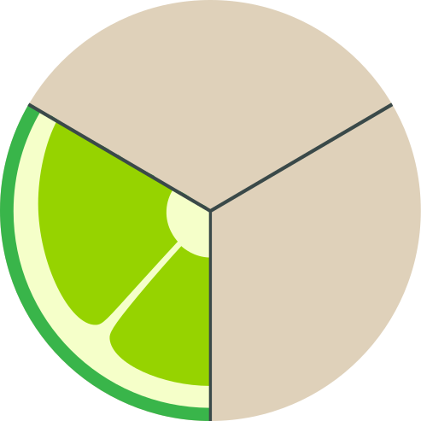
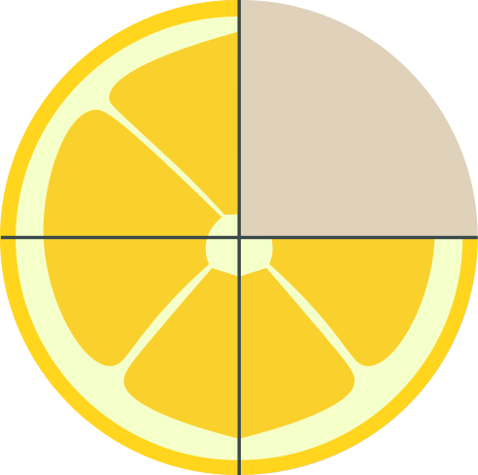


Slide 3

01

Slide 4

Ở đây có bán trà sữa

Slide 5







Câu 1: Tính $$\frac{10}{3}−\frac{6}{3}=?$$
$$\frac{4}{3}$$
$$\frac{2}{3}$$
$$\frac{3}{4}$$
$$\frac{4}{0}$$

Slide 6





Câu 2: Tính $\frac{1}{2}−\frac{1}{4}=?$
$$\frac{1}{2}$$
$$\frac{1}{8}$$
$$\frac{1}{4}$$
$$\frac{1}{6}$$

Slide 7




Câu 3: Tính $\frac{11}{6}−\frac{5}{6}=?$
$$\frac{6}{5}$$
$$\frac{1}{4}$$
1
$$\frac{5}{11}$$

Slide 8
Câu 4: Muốn thực hiện phép trừ hai phân số có cùng mẫu số, ta làm gì?
Ta trừ tử số phân số thứ nhất cho tử số của phân số thứ hai và giữ nguyên mẫu số

Slide 9
Câu 5: Có một bình đựng trà sữa 1 l . Mai chia số trà sữa vào 2 ly size vừa và nhỏ có dung tích lần lượt là 300 ml và 200 ml. Hỏi Mai còn lại bao nhiêu mi-li-lít trà sữa?
sai
sai
sai
đúng

Slide 10

02

Slide 11




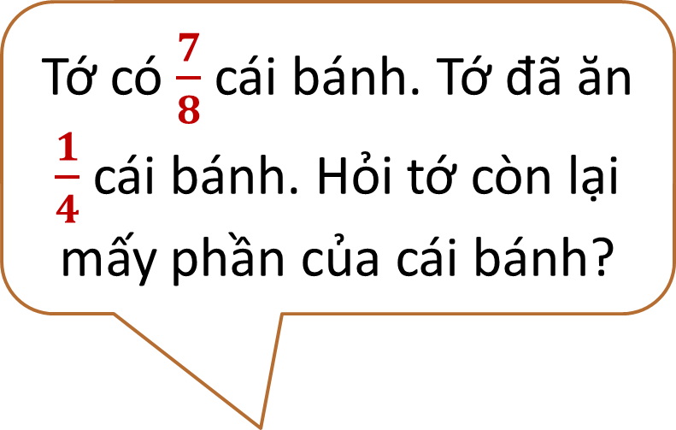
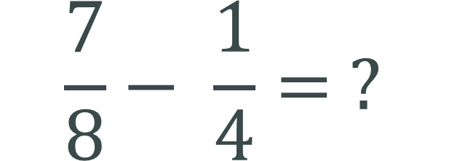
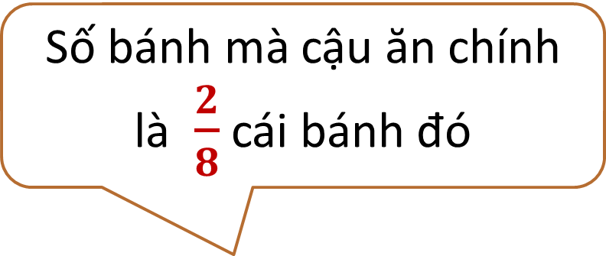
Khám phá
Tớ có $\frac{7}{8}$ cái bánh. Tớ đã ăn $\frac{1}{4}$ cái bánh. Hỏi tớ còn lại mấy phần của cái bánh?
Số bánh mà cậu ăn chính là $\frac{2}{8}$ cái bánh đó
$$\frac{7}{8}− \frac{1}{4}= ?$$

Slide 12

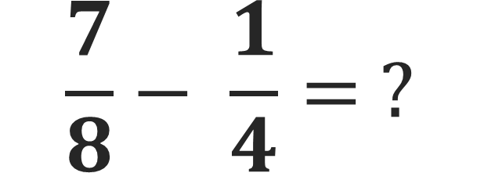
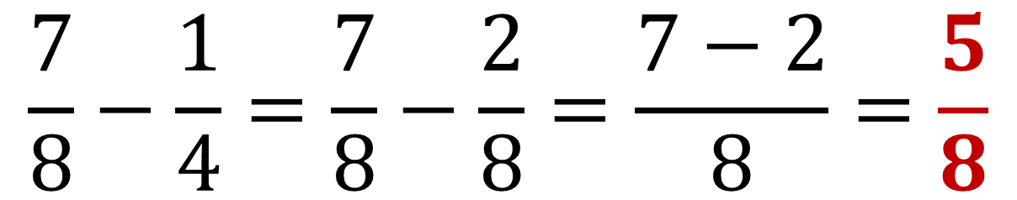
Khám phá
Qui đồng mẫu số:
$$\frac{7}{8}− \frac{1}{4}= ?$$
$$\frac{1}{4}=\frac{1×2}{4×2}=\frac{2}{8}$$
Vậy:
$$\frac{7}{8}−\frac{1}{4}=\frac{7}{8}−\frac{2}{8}=\frac{7−2}{8}=\frac{5}{8}$$
Muốn trừ hai phân số khác mẫu số, ta quy đồng mẫu số hai phân số rồi trừ hai phân số đó.
Muốn trừ hai phân số khác mẫu số, chúng ta cần làm gì?

Slide 13


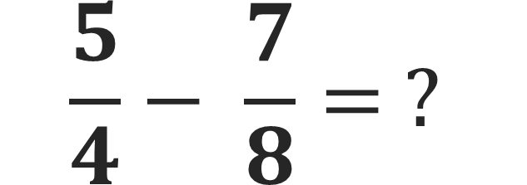
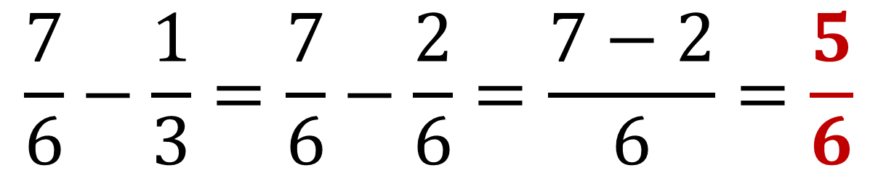

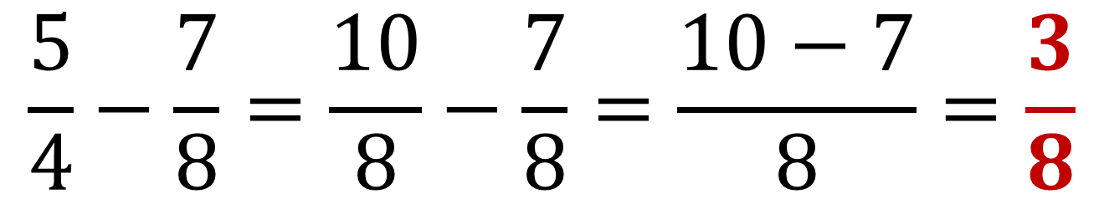
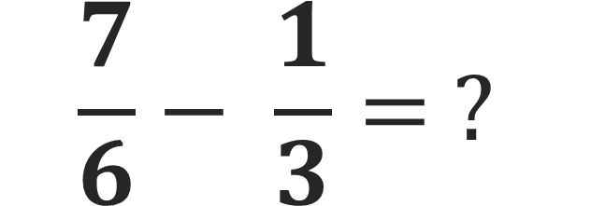

Bảng con
Qui đồng mẫu số:
$$\frac{1}{3}=\frac{1×2}{3×2}=\frac{2}{6}$$
$$\frac{7}{6}− \frac{1}{3}= ?$$
Vậy:
$$\frac{7}{6}−\frac{1}{3}=\frac{7}{6}−\frac{2}{6}=\frac{7−2}{6}=\frac{5}{6}$$
Qui đồng mẫu số:
$$\frac{5}{4}=\frac{5×2}{4×2}=\frac{10}{8}$$
$$\frac{5}{4}− \frac{7}{8}= ?$$
Vậy:
$$\frac{5}{4}−\frac{7}{8}=\frac{10}{8}−\frac{7}{8}=\frac{10−7}{8}=\frac{3}{8}$$

Slide 14

03

Slide 15





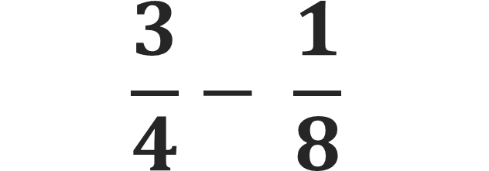
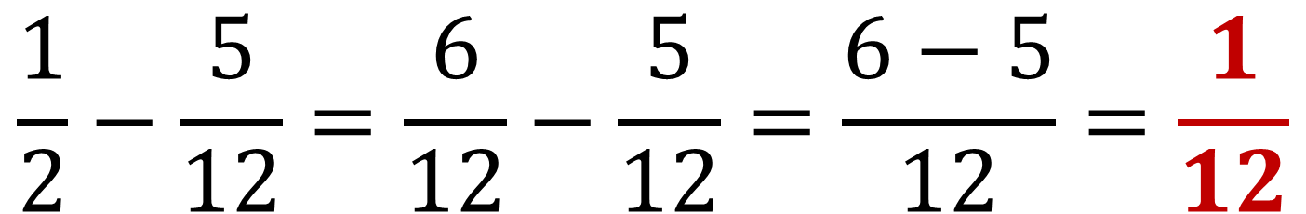
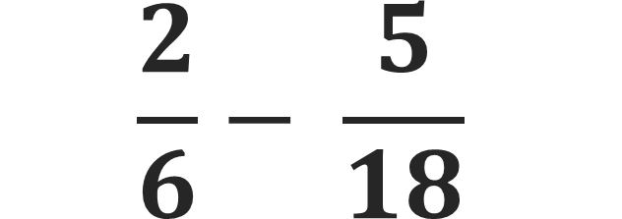
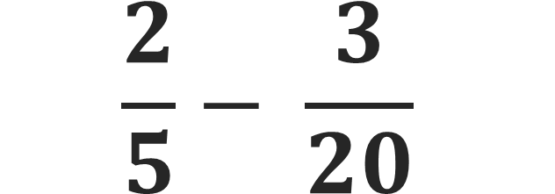
Bài 1
Tính (theo mẫu).
Mẫu:
$$\frac{1}{2}−\frac{5}{12}=\frac{6}{12}−\frac{5}{12}=\frac{6−5}{12}=\frac{1}{12}$$
$$\frac{3}{4}− \frac{1}{8}$$
$$\frac{2}{6}− \frac{5}{18}$$
$$\frac{2}{5}− \frac{3}{20}$$

Slide 16
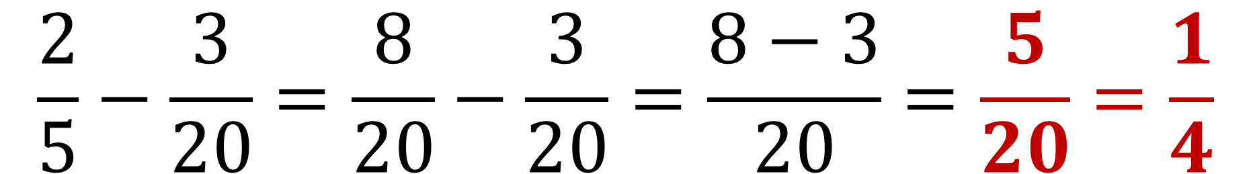
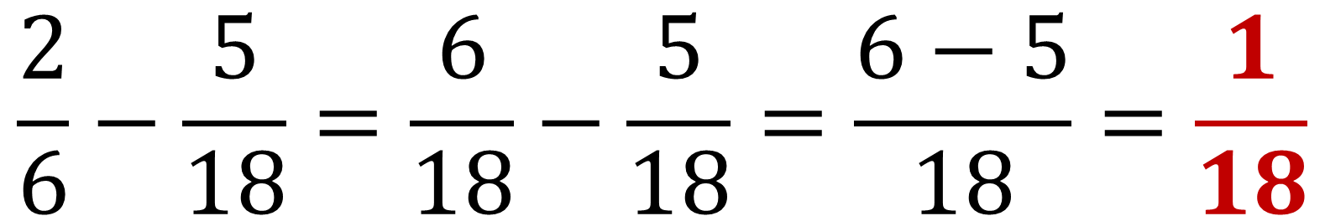
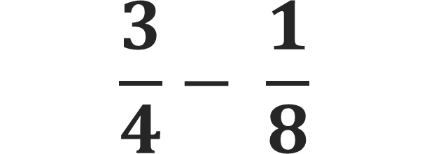
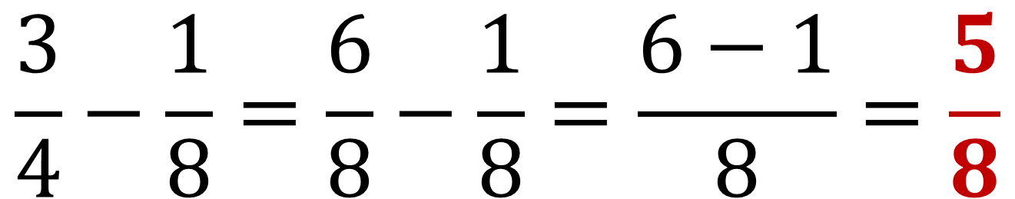
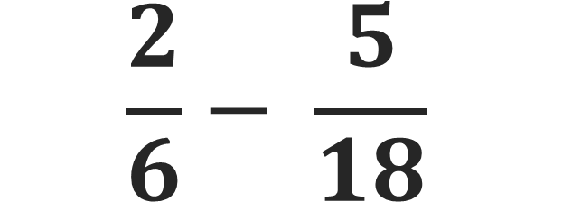

Bài 1
Tính (theo mẫu).
$$\frac{3}{4}−\frac{1}{8}=\frac{6}{8}−\frac{1}{8}=\frac{6−1}{8}=\frac{5}{8}$$
$$\frac{3}{4}− \frac{1}{8}$$
$$\frac{2}{6}−\frac{5}{18}=\frac{6}{18}−\frac{5}{18}=\frac{6−5}{18}=\frac{1}{18}$$
$$\frac{2}{6}− \frac{5}{18}$$
$$\frac{2}{5}−\frac{3}{20}=\frac{8}{20}−\frac{3}{20}=\frac{8−3}{20}=\frac{5}{20}=\frac{1}{4}$$
$$\frac{2}{5}− \frac{3}{20}$$

Slide 17

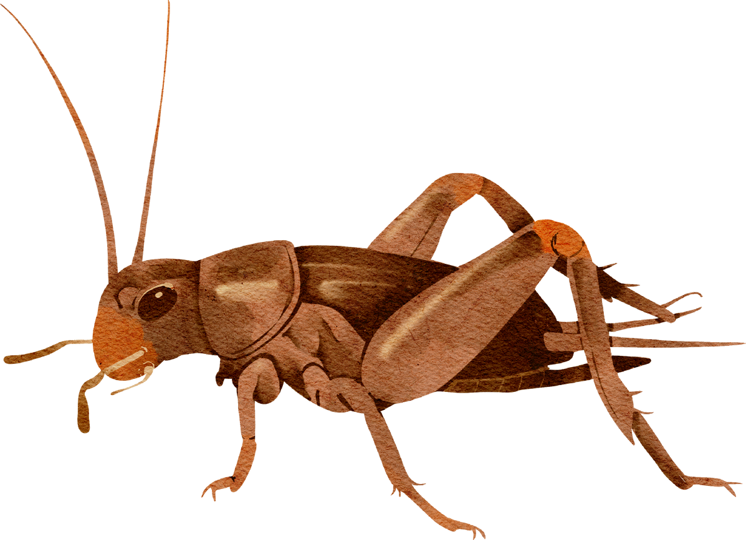
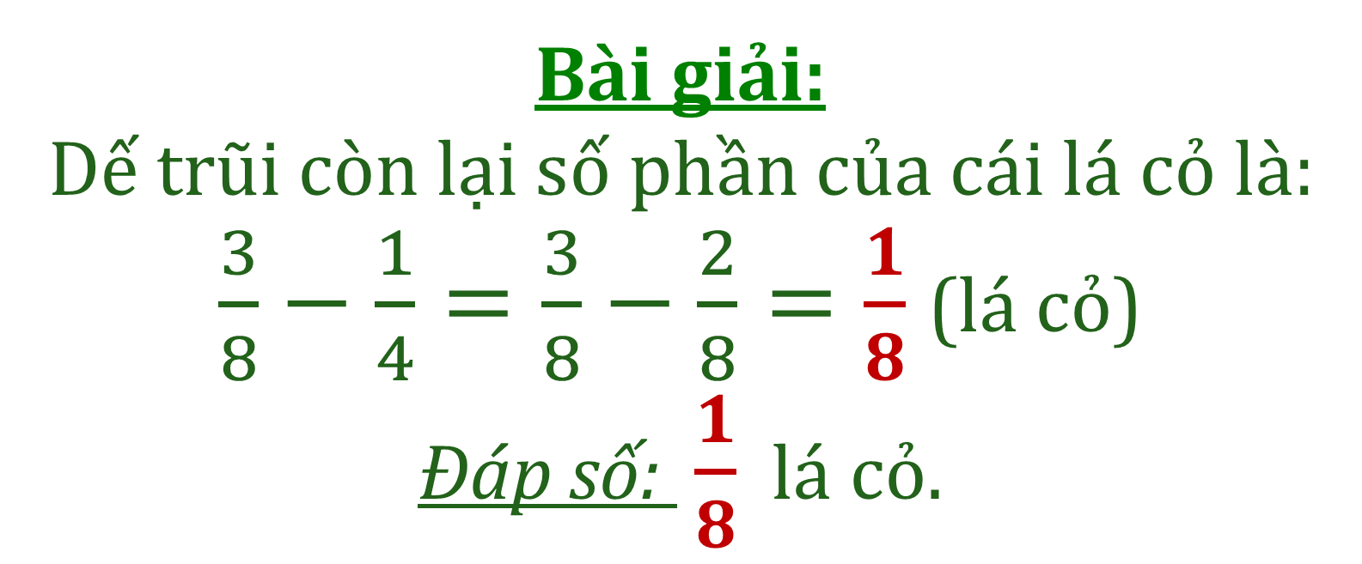
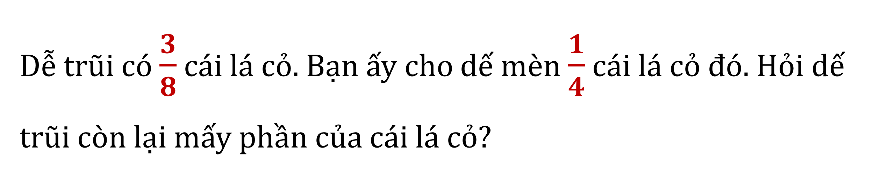
Bài 2
Dễ trũi có $\frac{3}{8}$ cái lá cỏ. Bạn ấy cho dế mèn $\frac{1}{4}$ cái lá cỏ đó. Hỏi dế trũi còn lại mấy phần của cái lá cỏ?
Bài giải:
Dế trũi còn lại số phần của cái lá cỏ là:
$\frac{3}{8}−\frac{1}{4}=\frac{3}{8}−\frac{2}{8}=\frac{1}{8}$ (lá cỏ)
Đáp số: $\frac{1}{8}$ lá cỏ.

Slide 18

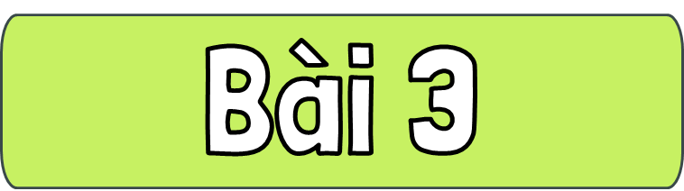
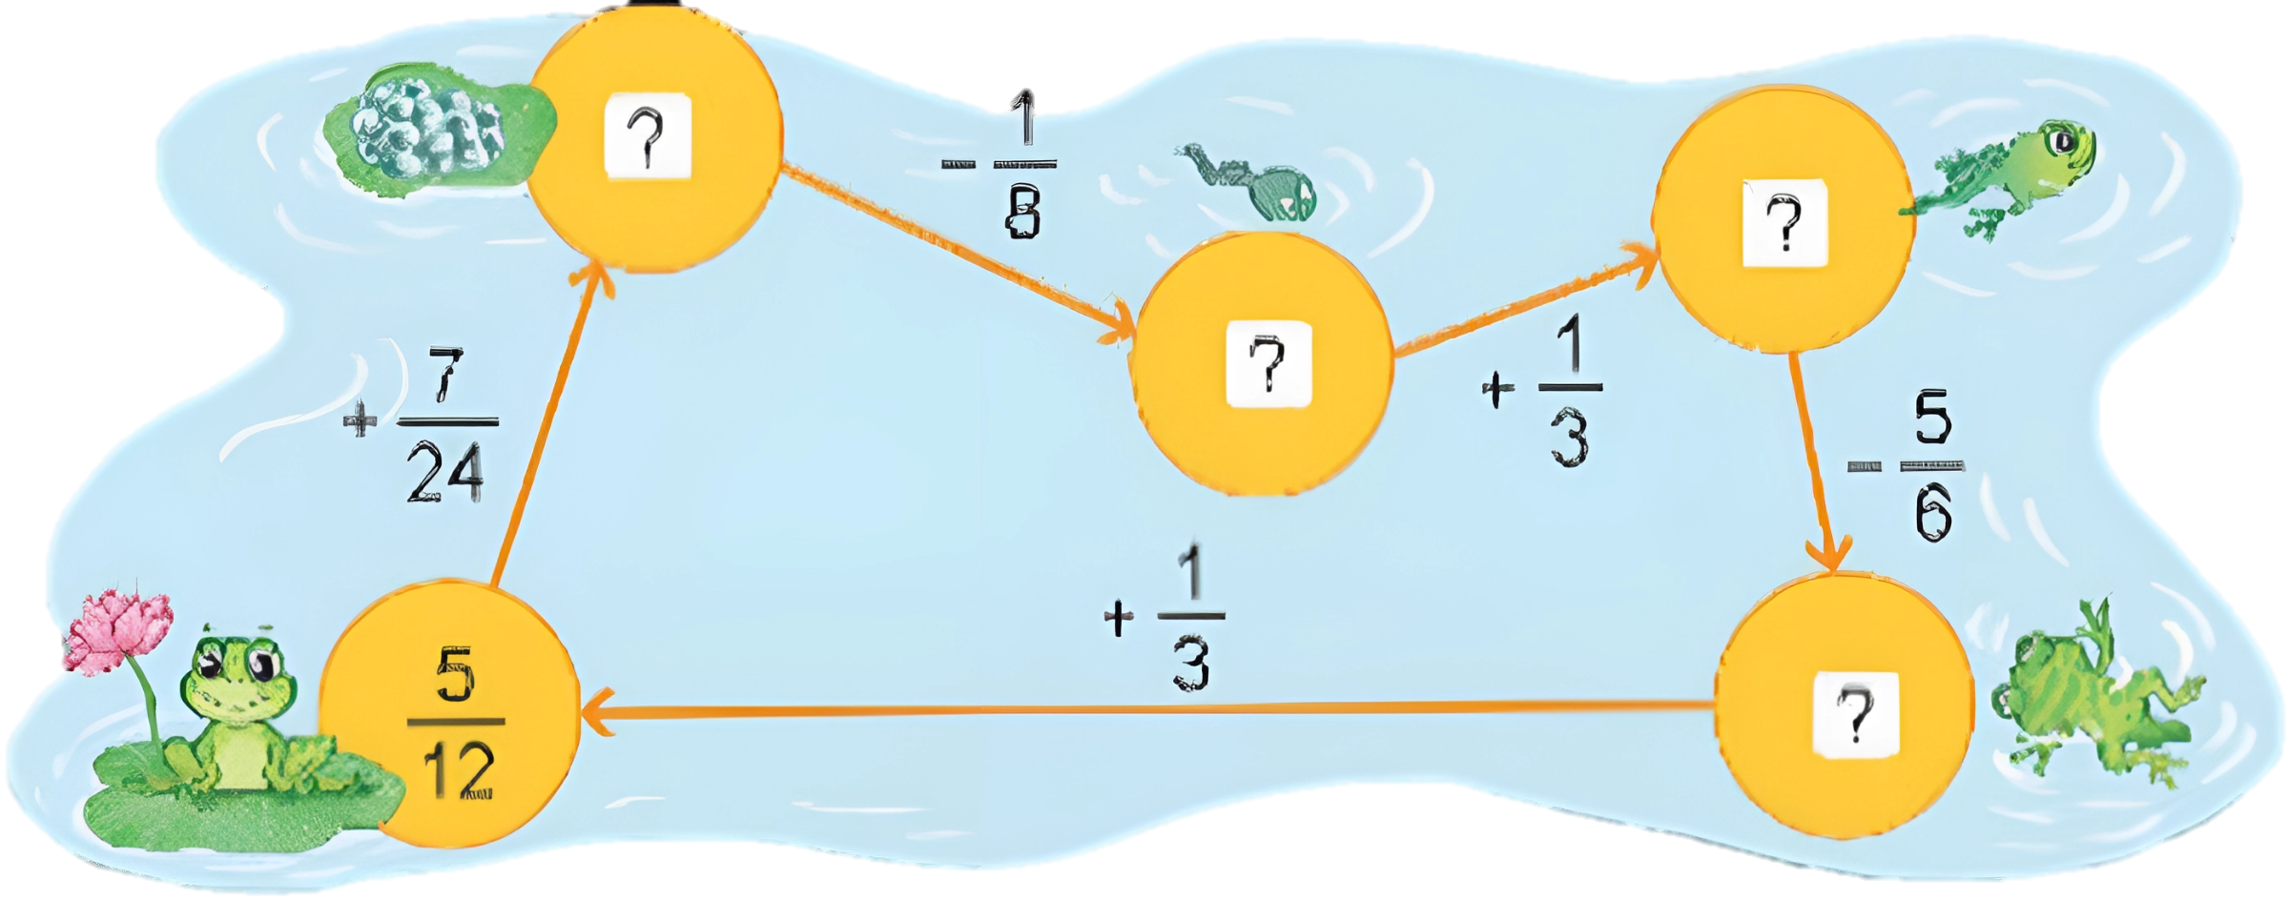





Tìm phân số thích hợp:
$$\frac{5}{12}$$
$$\frac{7}{24}$$
$$?$$
+
=

Slide 19
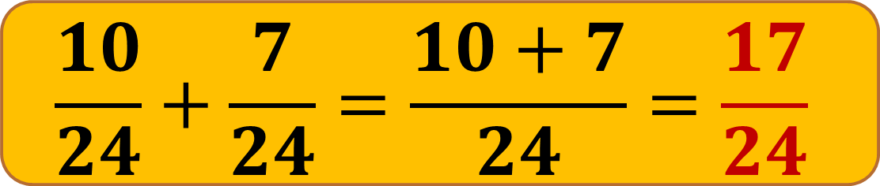





Tìm phân số thích hợp:
$$\frac{17}{24}$$
$$\frac{5}{12}$$
$$\frac{7}{24}$$
$$\frac{17}{24}$$
$$\frac{1}{8}$$
$$?$$
$$\frac{10}{24}+\frac{7}{24}=\frac{10+7}{24}=\frac{17}{24}$$
+
=
-
=

Slide 20





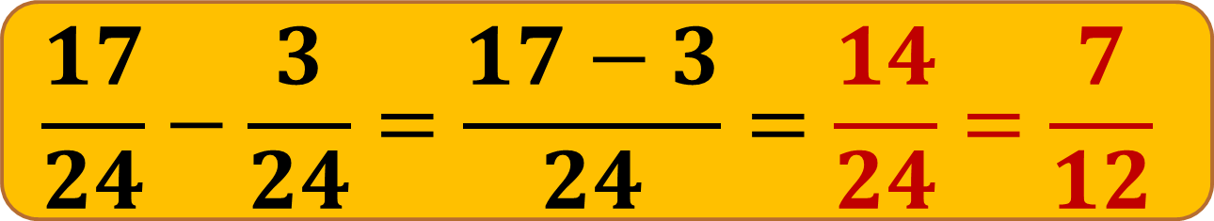

Tìm phân số thích hợp:
$$\frac{17}{24}$$
$$\frac{7}{12}$$
$$\frac{17}{24}$$
$$\frac{7}{12}$$
$$\frac{1}{3}$$
$$?$$
$$\frac{1}{8}$$
$$\frac{17}{24}−\frac{3}{24}=\frac{17−3}{24}=\frac{14}{24}=\frac{7}{12}$$
-
=
+
=

Slide 21





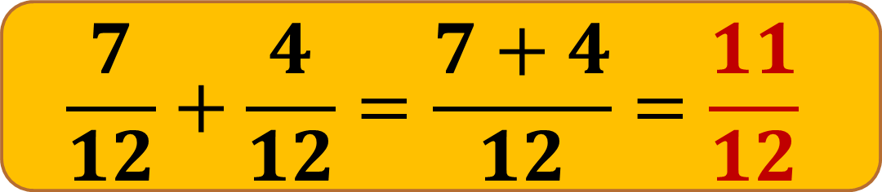

Tìm phân số thích hợp:
$$\frac{17}{24}$$
$$\frac{11}{12}$$
$$\frac{7}{12}$$
$$\frac{7}{12}$$
$$\frac{11}{12}$$
$$\frac{5}{6}$$
$$?$$
$$\frac{1}{3}$$
$$\frac{7}{12}+\frac{4}{12}=\frac{7+4}{12}=\frac{11}{12}$$
+
=
-
=

Slide 22








Tìm phân số thích hợp:
$$\frac{17}{24}$$
$$\frac{11}{12}$$
$$\frac{7}{12}$$
$$\frac{1}{12}$$
$$\frac{11}{12}$$
$$\frac{5}{6}$$
$$\frac{1}{12}$$
$$\frac{1}{3}$$
$$?$$
$$\frac{11}{12}−\frac{10}{12}=\frac{11−10}{12}=\frac{1}{12}$$
-
=
+
=

Slide 23





Tìm phân số thích hợp:
$$\frac{17}{24}$$
$$\frac{11}{12}$$
$$\frac{7}{12}$$
$$\frac{1}{12}$$
$$\frac{1}{12}$$
$$\frac{1}{3}$$
$$\frac{1}{12}+\frac{4}{12}=\frac{1+4}{12}=\frac{5}{12}$$
+
=

Slide 24

04

Slide 25
Nêu lại cách thực hiện phép trừ hai phân số khác mẫu số

Slide 26




Tính: $\frac{11}{12} −\frac{5}{6}$
$$\frac{1}{12}$$
$$\frac{6}{12}$$
$$\frac{1}{2}$$
A
B
C

Slide 27




Tính: $\frac{3}{2} −\frac{3}{4}$
Kết quả đúng là phần được tô màu
A
B
C

Slide 28


